Slide 1
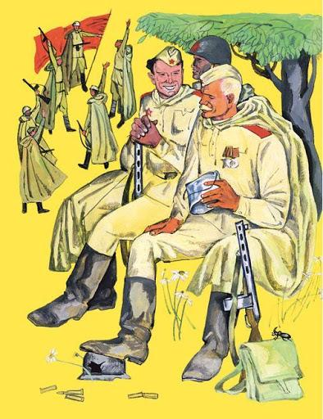
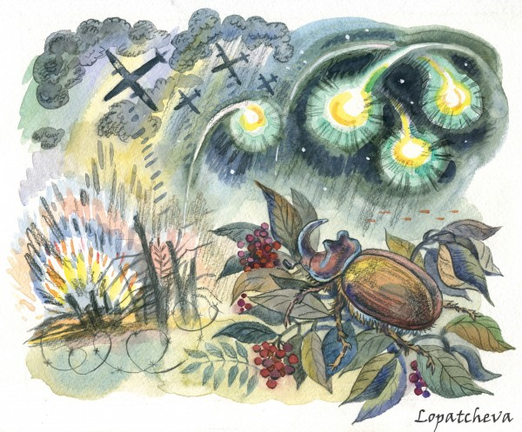
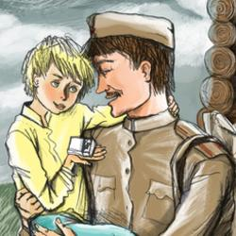
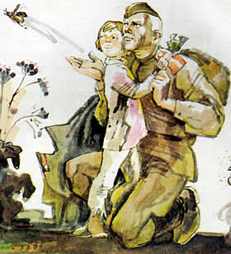
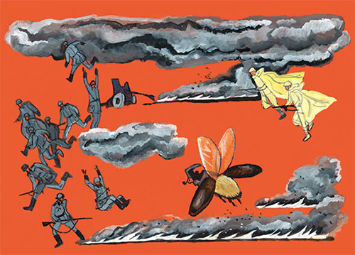
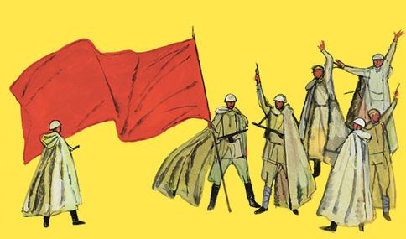
Маршрут путешествия по сказке
«Похождения жука-носорога».
2
3
1
6
4
5

Slide 2
Станция “Подарок для отца”
1.Найдите в тексте слова, которые показывают отношение Петра к подарку сына. Копируйте их и вставьте на слайд. Ссылка на текст - https://www.zin.ru/animalia/coleoptera/rus/paustnas.htm
2. Ответьте письменно на вопрос: Почему Петру дорог этот бесполезный, на первый взгляд, подарок?
Дело не в пользе, - возразил Петр, - а в памяти. Сынишка мне его подарил
напоследок. Тут, брат, не насекомое дорого, дорога память. Нешто можно такие гостинцы терять, уж как-нибудь сберегу...
Потому что подарок сына помог отцу пережить войну, пройти через все ужасы и лишения, с мыслью,что его ждут дома, живым и невредимым.
ФИ:

Slide 3
Станция “Жук и бойцы”
1.Объясните, воспользовавшись интернетом, слова. Запишите их значение на слайд.
2. Составьте ассоциограмму «Жук глазами Петра». Перечислите, чем и кем являлся жук для Петра.
Противогаз | средство защиты органов дыхания, зрения и кожи лица человека от опасных веществ
Шинель | элемент обмундирования лиц, проходящих государственную службу
Фронт | сторона строя, в которую военнослужащие обращены лицом
Ефрейтор | воинское звание
Пищевое довольствие. | продукты, добавляемые к пайку
защитник
памятный подарок от сына
ЖУК
товарищ
оберег
друг
спаситель
ФИ: .

Slide 4
Станция “Бой глазами жука”
1.Найдите в тексте эпизод «Бой глазами жука». Найдите слова, которые называют, что именно увидел жук. Выпишите их в таблицу в первый столбик.
Ссылка на текст - https://www.zin.ru/animalia/coleoptera/rus/paustnas.htm
2. Заполните таблицу.
Бой глазами жука
Что видит жук | Как жук это видит | Что это на самом деле
1.Звезды | взлетали с земли, освещали всё вокруг ярким светом. | Ракеты
2. жуков | со свистом пролетали мимо | пули
3.
4.птицы | с воем падали | самолёты
ФИ:

Slide 5
Станция “Отважный спаситель”
1.Ответьте на вопрос, о каком подвиге жука-носорога, идет речь в сказке? Кратко перескажите этот эпизод. Ссылка на текст - https://www.zin.ru/animalia/coleoptera/rus/paustnas.htm
2.Разверните заданное предложение в рассказ из 3-4 предложений. Запишите свой рассказ на слайде.
Какой-то человек в грязном зелёном мундире прицелился в Петра из винтовки, но жук с налёта ударил этого человека в глаз.
Человек от удара жука пошатнулся, промахнулся и упал. Таким образом жук-носорог спас своего хозяина от смерти. Он совершил подвиг, как настоящий “солдат”.
ФИ: .

Slide 6
Станция “Победа”
1.Какой боевой путь прошел Петр с жуком-носорогом и его товарищи? Найдите эпизод, в котором перечисляются реки и запишите их в таблицу в первый столбик. Рассмотрите карту, перейдя по ссылке, и по названиям рек проследите боевой путь и запишите названия стран в таблицу, во второй столбик.
Боевой путь Петра и жука-носорога
Река | Страна
1.Дон | 1.Россия
2. Днепр | 2.Украина
3.Буг | 3.Белоруссия
4.Висла | 4.Польша
2. Ответьте письменно на вопрос: Где встретил Петр победу?
В Германии
ФИ:

Slide 7
Станция “Возвращение домой”
1.Вспомните, что ответил Петр на вопрос сына, жив ли жук? Найдите в тексте слова, копируйте их и вставьте на слайд. Ссылка на текст сказки - https://www.zin.ru/animalia/coleoptera/rus/paustnas.htm
2. Вернемся к нашим пословицам - ссылка. Как вы считаете, какая пословица могла бы быть заголовком к последней части сказки?
- Живой он, мой товарищ, - ответил Петр. - Не тронула его пуля. Воротился
он в родные места с победителями. И мы его выпустим с тобой, Степа.
Родная земля и в горсти мила.
Как вы считаете, какая пословица могла бы быть заголовком этой удивительной сказки? Обоснуйте ваши ответы устно.
Родина - мать, умей за нее постоять.
ФИ:

Slide 8

Спасибо за дружную работу!

